Slide 1
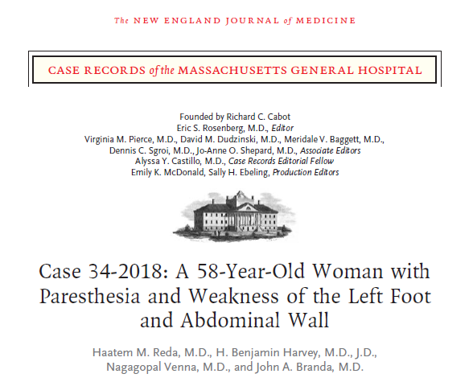
ΠΑΡΟΥΣΙΑΣΗ ΠΕΡΙΣΤΑΤΙΚΟΥ
ΕΛΕΝΗ ΠΑΠΠΑ
ΕΙΔΙΚΕΥΟΜΕΝΗ ΙΑΤΡΟΣ Β’ ΠΑΘΟΛΟΓΙΚΗΣ ΚΛΙΝΙΚΗΣ ΠΓΝΙ

Slide 2
ΑΙΤΙΑ ΕΙΣΟΔΟΥ-ΠΑΡΟΥΣΑ ΝΟΣΟΣ (Ι)
Γυναίκα 58 ετών
επισκέπτεται αρχές φθινοπώρου τα Ε.Ι. Νευρολογίας λόγω υπαισθησίας, παραισθησιών και αδυναμίας
10 εβδομάδες πριν
Άλγος στη μεσοπλάτια χώρα
Υποχώρηση του άλγους χωρίς παρέμβαση (~2 εβδομάδες)
6 εβδομάδες πριν
Αιμωδίες με ζωστηροειδή χαρακτήρα σε μεσοπλάτια χώρα & κάτωθεν των μαστών
5 εβδομάδες πριν
Επέκταση αιμωδιών στην άνω κοιλιακή χώρα
Αδυναμία έγερσης από ύπτια θέση χωρίς στήριξη (σε άνω άκρα)
4 εβδομάδες πριν
Παραισθησίες σε 3^{ο}-5^{ο} δάκτυλο αρ άκρας χείρας και 4^{ο}-5^{ο} δάκτυλο δε
2 εβδομάδες πριν
Αιμωδίες στο περίνεο – ακράτεια ούρων

Slide 3
ΑΙΤΙΑ ΕΙΣΟΔΟΥ-ΠΑΡΟΥΣΑ ΝΟΣΟΣ (ΙΙ)
Γυναίκα 58 ετών
με υπαισθησίες, παραισθησίες και αδυναμία
Απουσία: πυρετού, νυχτερινού ιδρώτα, απώλειας βάρους, αδυναμία άνω ή κάτω άκρων, διαταραχών βάδισης/ορθοστάτισης
… 3 μήνες πριν: μη-κνησμώδες, ανώδυνο ερύθημα (διαμέτρου 8cm) στην αρ γλουτιαία πτυχή-> δήγμα εντόμου? (υποχώρηση εξανθήματος σε 4 εβδομάδες)

Slide 4
ΙΣΤΟΡΙΚΟ - ΚΛΙΝΙΚΗ ΕΞΕΤΑΣΗ (Ι)
ΑΤΟΜΙΚΟ ΙΣΤΟΡΙΚΟ
Αρτηριακή υπέρταση, υποθυρεοειδισμός, συμπτωματική σπονδυλική στένωση (χειρουργική αποσυμπίεση Ο4-Ο5 προ 6 ετίας), πτώση με κάταγμα αρ κνήμης (χειρουργική αποκατάσταση)
Διαμονή: Δασώδης περιοχή στο βορειοανατολικό Connecticut
Απασχόληση: Επαγγελματίας υγείας
Αλλεργίες: Πενικιλλίνη
Κάπνισμα: διακοπή προ ετών
Αλκοόλ: σπάνια
ΦΑΡΜΑΚΕΥΤΙΚΟ ΙΣΤΟΡΙΚΟ
Λεβοθυροξίνη

Slide 5
ΙΣΤΟΡΙΚΟ - ΚΛΙΝΙΚΗ ΕΞΕΤΑΣΗ (ΙI)
ΖΩΤΙΚΑ ΣΗΜΕΙΑ
Θ= 36.6°C
ΑΠ= 144/75 mmHg
ΣΦ= 84/λεπτό
Αναπνοές= 18/λεπτό
ΣΩΜΑΤΟΜΕΤΡΙΚΑ ΣΤΟΙΧΕΙΑ
Βάρος σώματος= 74.8 kg
Δείκτης μάζας σώματος (BMI)= 25.8 kg/ m²
ΚΛΙΝΙΚΗ ΕΞΕΤΑΣΗ - ΝΕΥΡΟΛΟΓΙΚΗ ΕΞΕΤΑΣΗ
Μειωμένη αισθητικότητα στην πρόσθια και οπίσθια επιφάνεια του κορμού

Slide 6
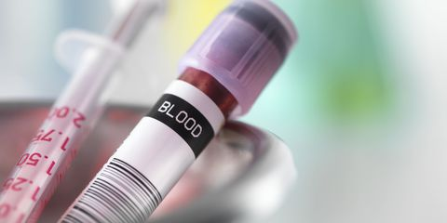
ΕΡΓΑΣΤΗΡΙΑΚΑ ΕΥΡΗΜΑΤΑ
Glu= 291 mg/dL
Φυσιολογικά επίπεδα ηλεκτρολυτών
Φυσιολογική νεφρική λειτουργία και ηπατική βιολογία
Γενική αίματος: κφ

Slide 7
ΑΠΕΙΚΟΝΙΣΤΙΚΑ ΕΥΡΗΜΑΤΑ
MRI ΑΜΣΣ-ΘΜΣΣ-ΟΜΣΣ:
χωρίς συμπίεση του νωτιαίου μυελού, παθολογικό σήμα στην απεικόνιση του νωτιαίου μυελού ή επισκληρίδια συλλογή
Εκφυλιστικές αλλοιώσεις της σπονδυλικής στήλης (μετεγχειρητικά- λόγω χειρουργικής αποσυμπίεσης Ο4-Ο5) χωρίς να προκαλούν στένωση του σπονδυλικού σωλήνα ή συμπίεση ρίζας

Slide 8
ΑΙΤΙΑ ΕΙΣΟΔΟΥ-ΠΑΡΟΥΣΑ ΝΟΣΟΣ (ΙΙΙ)
επισκέπτεται αρχές φθινοπώρου τα Ε.Ι. Νευρολογίας λόγω υπαισθησίας, παραισθησιών και αδυναμίας
Δύο εβδομάδες μετά την επίσκεψη στο ΤΕΠ -> αναφέρει σταθερή παραισθησία στα άνω άκρα, αιμωδίες στον κορμό και το κοιλιακό τοίχωμα, νεοεμφανιζόμενη αιμωδία στο πρόσθιο άνω τμήμα των κάτω άκρων και από πενθημέρου δυσκολία άρσης του πρόσθιου τμήματος του αριστερού άκρου ποδός κατά τη βάδιση, καθώς και δυσκολία στη βαθιά εισπνοή και βήχα.
Γυναίκα 58 ετών

Slide 9
ΚΛΙΝΙΚΗ ΕΞΕΤΑΣΗ
ΖΩΤΙΚΑ ΣΗΜΕΙΑ
Θ= 36.4°C
ΑΠ= 106/67 mmHg
ΣΦ= 77/λεπτό
Αναπνοές= 16/λεπτό
ΝΕΥΡΟΛΟΓΙΚΗ ΕΞΕΤΑΣΗ
Επίπεδο συνείδησης: κφ
Μυική ισχύς: 4/5 στο αριστερό άνω και κάτω άκρο
Μυικός τόνος: μειωμένος στον ορθό κοιλιακό μυ
Επιπολής αισθητικότητα: μειωμένη 6^{ο}-12^{ο} δερμοτόμιο
Τενόντια αντανακλαστικά: κατηργημένα αχίλλεια άμφω, κατηργημένο δικεφάλου αρ

Slide 10
ΕΡΓΑΣΤΗΡΙΑΚΟΣ ΚΑΙ ΑΠΕΙΚΟΝΙΣΤΙΚΟΣ ΕΛΕΓΧΟΣ
Ε/Ε:
HbA1c= 11.8%
ΤΚΕ= 25
Φυσιολογικά επίπεδα TSH, CK, vit D, vit B12, φυλλικού οξέος
Ακτινογραφία θώρακος (εισπνοή και εκπνοή): χωρίς πνευμοθώρακα/ατελεκτασία, πλευριτική συλλογή ή λεμφαδενοπάθεια και κφ κινητικότητα ημιδιαφραγμάτων
MRI ΘΜΣΣ (χωρίς και με σκιαγραφικό): χωρίς συμπίεση του νωτιαίου μυελού, παθολογικό σήμα στην απεικόνιση του νωτιαίου μυελού, μηνιγγικό εμπλουτισμό ή επισκληρίδια συλλογή

Slide 11
ΑΠΕΙΚΟΝΙΣΤΙΚΟΣ ΕΛΕΓΧΟΣ

Slide 12
ΔΙΑΦΟΡΙΚΗ ΔΙΑΓΝΩΣΗ (Ι)
Ανατομική εντόπιση της νευρολογικής συμπτωματολογίας ->
Άλγος ράχης: μη ειδικό
Αιμωδίες & αδυναμία μυών κοιλιακού τοιχώματος: κατώτερες θωρακικές/ανώτερες οσφυικές (αποκλεισμός μυοπάθειας)
Αδυναμία βαθιάς εισπνοής και βήχα: αδυναμία διαφράγματος (ανώτερη ΑΜΣΣ/στέλεχος) ή αδυναμία μεσοπλεύριων μυών (ΘΜΣΣ)

Slide 13
ΔΙΑΦΟΡΙΚΗ ΔΙΑΓΝΩΣΗ (ΙΙ)
Ζωστηροειδής υπαισθησία κορμού: αισθητική δυσλειτουργία
Κεντρομυελική βλάβη/συριγγομυελία (κατά: πολυεστιακή εντόπιση, συμμετοχή περινέου, ακράτεια ούρων, απουσία σημείων μυελοπάθειας)
Δυσλειτουργία γαγγλίου νωτιαίων νεύρων (κατά: αδυναμία)
Δυσλειτουργία ριζών νωτιαίων νεύρων: υποξεία πολυριζονευρίτιδα

Slide 14
ΔΙΑΦΟΡΙΚΗ ΔΙΑΓΝΩΣΗ ΠΟΛΥΡΙΖΟΝΕΥΡΙΤΙΔΑΣ (Ι)
Διαβητική νευροπάθεια
Συχνή, πρόδρομα συμπτώματα (απώλεια βάρους, κακουχία), αυτόνομη νευροπάθεια, αμφοτερόπλευρη προσβολή
Πολλαπλή μονονευροπάθεια/μονονευρίτιδα
Τυχαία κατανομή περιφερικών νεύρων, προσβολή άκρων
Φλεγμονώδης πολυνευροπάθεια
Προσβάλλει κυρίως άκρα

Slide 15
ΔΙΑΦΟΡΙΚΗ ΔΙΑΓΝΩΣΗ ΠΟΛΥΡΙΖΟΝΕΥΡΙΤΙΔΑΣ (ΙΙ)
Καρκίνος (λεπτομηνιγγική καρκινωμάτωση)
Σημείο προχωρημένης κακοήθειας, απουσία άλλων σημείων (συμπ. MRI)
Νευροσαρκοείδωση
Προσβάλλει κυρίως κρανιακά και οπτικά νεύρα, προκαλλεί συστηματική νόσο με απεικονιστικά ευρήματα (MRI)
Λοιμώδης πολυριζονευρίτιδα
Varicella–zoster virus: εξάνθημα
Borrelia burgdorferi

Slide 16
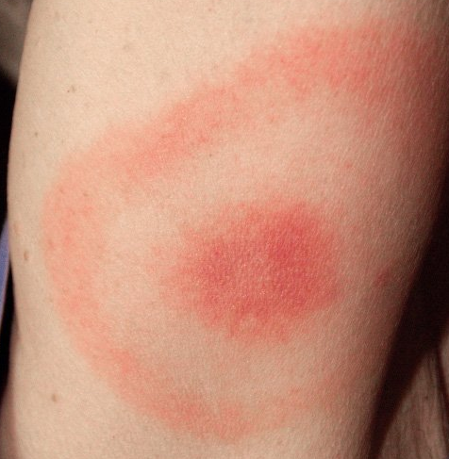
ΜΗΝΙΓΓΟΡΙΖΟΝΕΥΡIΤΙΔΑ ΝΟΣΟΥ LYME
Παρουσίαση 2-18 εβδ. μετά από λοίμωξη με πόνο, απώλεια αισθητικότητας, αδυναμία και ελάττωση αντανακλαστικών
Συχνά προσβολή προσωπικού νεύρου και άκρων
Ιστορικό ασθενούς: συμβατό με πρώιμη διάχυτη ν. Lyme
Διαμονή σε ενδημική περιοχή
Παρουσίαση νωρίς το φθινόπωρο
3 μήνες νωρίτερα είχε εμφανίσει
μεταναστευτικό ερύθημα (συχνότερα
bullseye) στην αριστερή γλουτιαία πτυχή
(συχνό σημείο δήγματος από κρότωνες)
Επόμενο βήμα: ανίχνευση αντισωμάτων
σε ορό ή/και ΕΝΥ

Slide 17
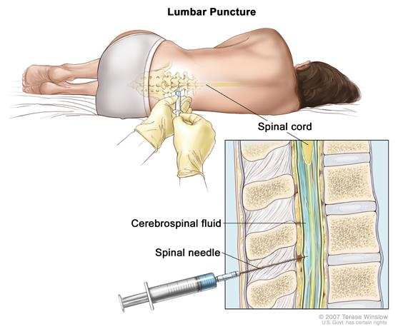
ΟΣΦΥΟΝΩΤΙΑΙΑ ΠΑΡΑΚΕΝΤΗΣΗ – Β/Χ ΑΝΑΛΥΣΗ ΕΓΚΕΦΑΛΟΝΩΤΙΑΙΟΥ ΥΓΡΟΥ
glucose level (reference range, 50 to 75 mg/dl) and a of 46 per cubic Millimeter | total protein level (reference range, 5 to 55 mg/dl) | nucleated-cell count (reference range, 0 to 5)
115 mg/dl | 128 mg/dl | 46 /m²

Slide 18
ΟΡΟΛΟΓΙΚΟΣ ΕΛΕΓΧΟΣ ΟΡΟΥ & ΕΓΚΕΦΑΛΟΝΩΤΙΑΙΟΥ ΥΓΡΟΥ
Borrelia burgdoferi serum IgM (-), IgG (+) antibodies
Ορομετατροπή συμβατή με το ιστορικό, απαιτεί 1-2 μήνες
Σε συνδυασμό με την κλινική συνδρομή αρκούν για τη διάγνωση
CSF IgM, IgG antibodies & PCR (μη διαγνωστικά)

Slide 19
ΔΙΑΓΝΩΣΗ
Κλινική διάγνωση: Lyme πολυριζονευρίτιδα
Lyme μηνιγγοριζονευρίτιδα
(+) ορολογικός έλεγχος

Slide 20
ΘΕΡΑΠΕΙΑ
Χορήγηση i.v. κεφτριαξόνης για 3 εβδομάδες
Βελτίωση του άλγους σε 4 εβδομάδες
Βελτίωση αισθητικότητας και μυικής ισχύος σε 4 μήνες

Slide 21
Ευχαριστώ πολύ!

